Slide 1
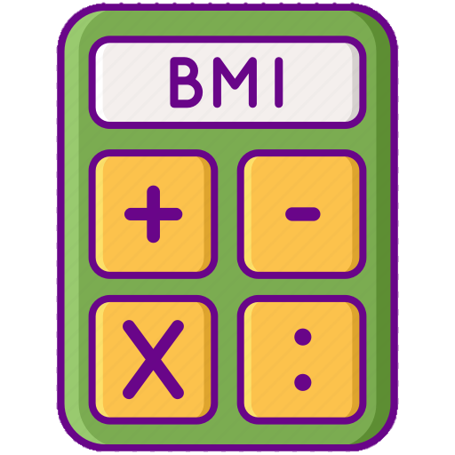
Cálculo de BMI
(Body mass index)
Actividad 8
Parejas

Slide 2
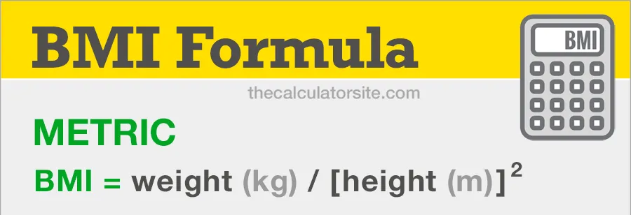
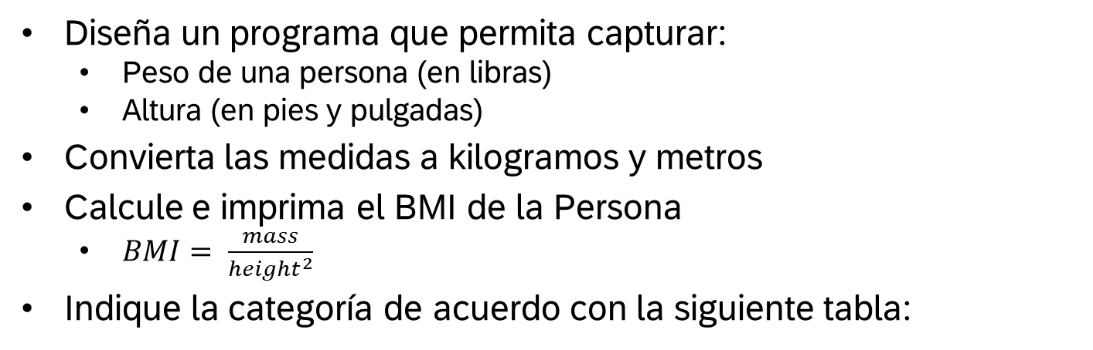
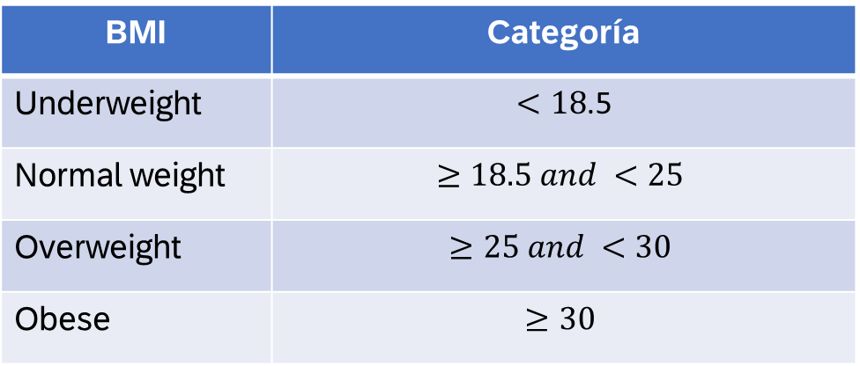
Cálculo de BMI
Diseña un programa que permita capturar:
  Peso de una persona (en libras)
  Altura (en pies y pulgadas)
Convierta las medidas a kilogramos y metros
Calcule e imprima el BMI de la Persona
  $BMI= \frac{mass}{{height}^{2}}$
Indique la categoría de acuerdo con la siguiente tabla:
BMI | Categoría
Underweight | $<18$.5
Normal weight | $$≥18.5 and <25$$
Overweight | $$≥25 and <30$$
Obese | $$≥30$$

